Slide 1
Организационная встреча с первокурсниками 2024

Slide 2
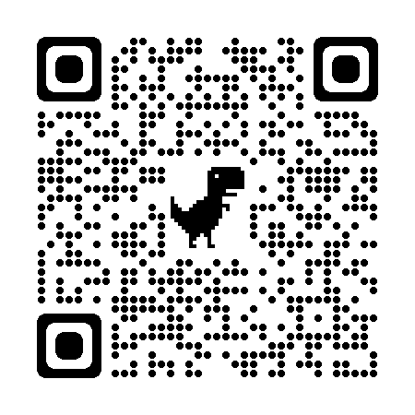
1
Организационная встреча с первокурсниками 2024
Организационная встреча с первокурсниками 2024
МФЦ
Ул. Александра Невского 14 (корпус «физмата»),
каб. 122
Режим работы:
Понедельник – четверг с 9:00 до 18:00
Пятница с 9:00 до 16:45
БЕЗ ОБЕДА
Почта: mfc@kantiana.ru
тел: 8 (4012) 595 595
Оформление и выдача документов:
Справка студента (со 2 сентября, корпоративная почта)
Выписки из приказов
Выписка об успеваемости студента
Зачетные книжки для СПО
Копии лицензии и аккредитации вуза
Студенческие билеты с 21 августа 2024 по графику:
https://kantiana.ru/news/priglashaem-pervokursnikov-bfu-im-i-kanta-na-poluchenie-studencheskikh-dokumentov-/
Издание приказов:
Об отчислении по собственному желанию
Об изменении фамилии/смене гражданства
Уход/Выход из академического отпуска
О предоставлении отпуска в связи с призывом ВС РФ
О предоставлении отпуска по беременности и родам
О предоставлении индивидуального графика и др.
Дополнительные соглашения к договорам на обучение

Slide 3
2
Организационная встреча с первокурсниками 2024
Социально-экономическая поддержка студентов
Для поступивших на 1 курс (прием заявлений очно в центре):
С 4 сентября по 30 ноября осуществляется прием заявлений на единовременную материальную поддержку по проезду от места жительства (другие регионы и страны) до Калининграда (до 10 000 рублей), обязательно наличие оригиналов билетов;
С 20 сентября стартует прием заявлений на материальную поддержку обучающимся, не обеспеченным местом в общежитии (6 000 рублей).*
*Выплата по заявлению осуществляется 1 раз. Заявления принимаются с 20 по 30 число каждого месяца.
Специалист Соболева Софья Васильевна – материальная поддержка и стипендиальные программы, тел. +7 (4012) 595-533

Slide 4
3
Организационная встреча с первокурсниками 2024
Социально-экономическая поддержка студентов
Обращаем внимание обучающихся льготных категорий!
Главный специалист Медведева Людмила Александровна – работа с льготными категориями студентов, тел. 595-595 доб. 7557

Slide 5
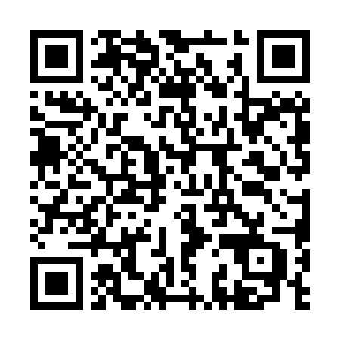
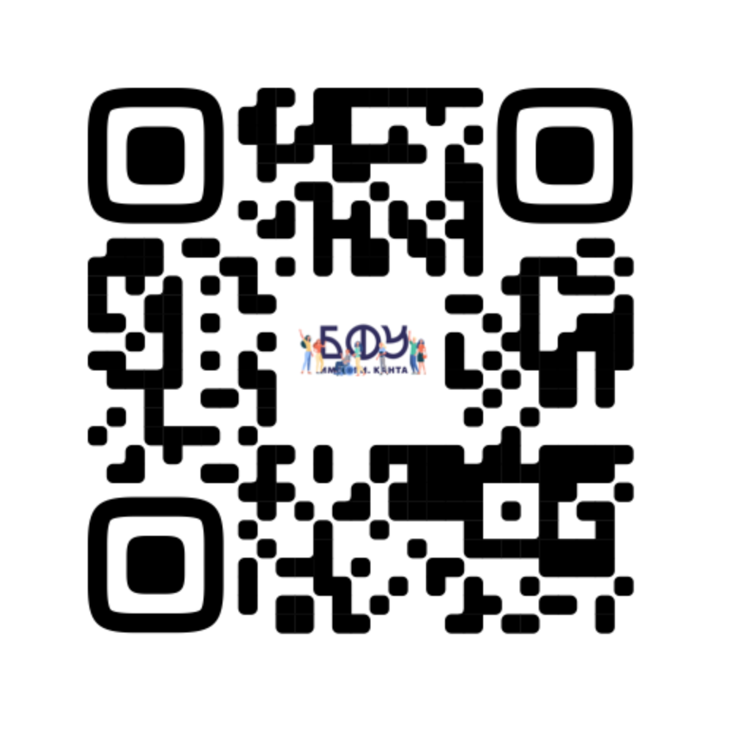
4
Организационная встреча с первокурсниками 2024
Социально-экономическая поддержка студентов
Наши контакты
Наш раздел на сайте
Адрес: г. Калининград, ул. Александра Невского, 14, корпус № 10 («свечка»), 1 этаж, кабинет 106
Телефоны:
+7 (4012) 595-533, 595-595 (7556, 7557)
Электронная почта: social@kantiana.ru
Режим работы:
Пн-чт с 9:00 - 18:00
Пт 9:00 - 16:45
Обед 13:00 - 14:00
Консультация специалистов
Информация для первокурсников
Самые последние новости
ПОДПИШИСЬ!
ЗДЕСЬ

Slide 6
5
Организационная встреча с первокурсниками 2024
Комплекс студенческих общежитий
13 студенческих общежитий:
3 – коридорного типа;
3 – блочного типа;
7 – квартирного типа.
Всего 3235 койко-мест,
в т.ч. для размещения обучающихся предусмотрено 3004 койко-мест, остальные заняты сотрудниками БФУ и иными лицами (бывшие сотрудники).

Slide 7
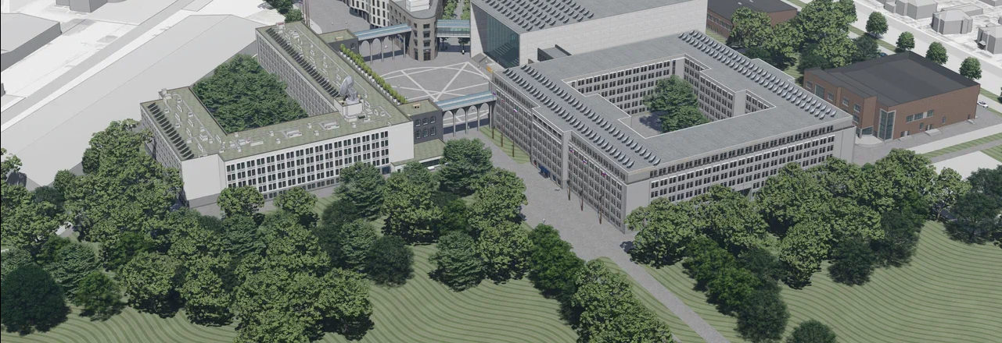
6
Организационная встреча с первокурсниками 2024
Комплекс студенческих общежитий
На этапе строительства 2 новых корпуса общежитий общей вместимостью почти 2500 койко-мест.
Сентябрь 2025 года – ввод в эксплуатацию общежития №15 (корпус 2) на 876 койко-мест.
1 квартал 2026 года – ввод в эксплуатацию общежития №14 (корпус 1) на 1606 койко-мест

Slide 8
7
Организационная встреча с первокурсниками 2024
Комплекс студенческих общежитий

Slide 9
8
Организационная встреча с первокурсниками 2024
Процедура предоставления жилых помещений обучающимся с 19 августа
При предоставлении жилого помещения, согласно рейтинговых списков, получение медицинского допуска в Университетской клинике БФУ (ул. 9 Апреля, д. 60).
Для получения медицинского допуска необходимы следующие документы:
ГРАЖДАНИНУ РФ
ИНОСТРАННОМУ ГРАЖДАНИНУ
паспорт гражданина Российской Федерации
полис обязательного медицинского страхования (ОМС)
СНИЛС
прививочный сертификат (копии всех страниц), включающего сведения о проведенных вакцинациях против краснухи, кори, паротита, АДСМ, гепатит В, ДСТ, БЦЖ для лиц старше 15 лет
флюорография, сделанная не ранее 1 года
при отсутствии результатов обследований, в день обращения, выдается предварительное заключение о возможности заселения в студенческое общежитие
по итогам медицинского обследования выдается справка о группе здоровья, для занятий физической культурой и спортом
паспорт иностранного государства
прививочный сертификат на русском языке (или с переводом), включающий сведения о проведенных вакцинациях против кори, гепатита В, дифтерии, столбняка
флюорография, сделанная не ранее 1 года назад на русском языке (или с переводом)
обязательно наличие действующего полиса добровольного медицинского страхования (ДМС)
Допуск выдается по итогам медицинского обследования (для граждан РФ старше 18 лет) — по итогам профилактического осмотра терапевтом (на основании анализа информации о прививках, флюорографии, ЭКГ, ОАК)проведенного терапевтом Университетской клиники.

Slide 10
9
Организационная встреча с первокурсниками 2024
Прикрепись к студенческой поликлинике
КАК ПРИКРЕПИТЬСЯ?
заполнить заявление о прикреплении
НАШИ ПРЕИМУЩЕСТВА
Оказание квалифицированной медицинской помощи в комфортных условиях по полису ОМС
Прохождение профилактических осмотров, диспансеризация, вакцинация с минимальными затратами по времени
Получение медицинской справки об освобождении от учебы и допуска к занятиям физической культурой и спортом без предоставления медицинских справок лично
Формирование пакета медицинских документов при заключении договора найма и заселения в общежитие с прохождением вакцинации, флюорографического исследования и т.д. бесплатно
Оформление медицинских документов для предоставления академического отпуска бесплатно
подписать заявление
Поликлиника находится на первом этаже Университетской клиники БФУ им. И. Канта. Клиника имеет удобную транспортную инфраструктуру, шаговую доступность остановочных пунктов и расположена по адресу: ул. 9 апреля, 60

Slide 11
11
Организационная встреча с первокурсниками 2024
СТУДЕНЧЕСКАЯ ПОЛИКЛИНИКА
Справка для занятий физической культурой
Для допуска к занятиям по физкультуре необходимо:
до 1 сентября пройти медицинский осмотр в студенческой поликлинике для определения функциональной группы здоровья для занятий физической культурой (формулировка строго обязательна)
с 1 по 5 сентября записаться на учебные занятия на сайте https://fc.kantiana.ru/ в соответствии с функциональной группой здоровья. По индивидуальным медицинским показаниям возможна перезапись на занятия в течение семестра
Прикрепление полиса ОМС в Калининградской области занимает 2 недели, рекомендуем иногородним студентам сделать справку-заключение в течение августа.
Поликлиника находится на первом этаже Университетской клиники БФУ им. И. Канта. Клиника имеет удобную транспортную инфраструктуру, шаговую доступность остановочных пунктов и расположена по адресу: ул. 9 апреля, 60

Slide 12
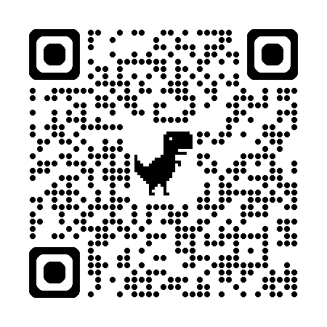
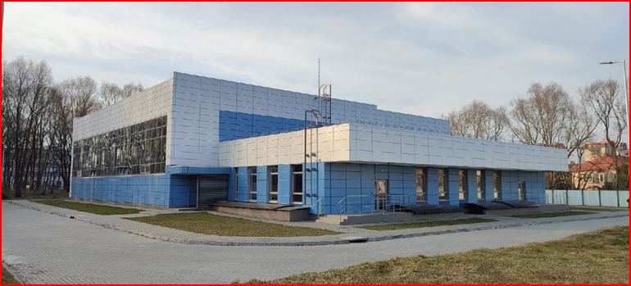
Организационная встреча с первокурсниками 2024
12
Организационная встреча с первокурсниками 2024
ДИСЦИПЛИНА «ЭЛЕКТИВНЫЕ КУРСЫ
ПО ФИЗИЧЕСКОЙ КУЛЬТУРЕ И СПОРТУ»
ВЫБОР ВИДОВ ДВИГАТЕЛЬНОЙ АКТИВНОСТИ
МЕДИЦИНСКИЙ ДОПУСК К ЗАНЯТИЯМ
ЦИФРОВОЙ СЕРВИС FC.KANTIANA.RU
ВСТРЕЧА С КУРАТОРАМИ ПО ФИЗИЧЕСКОЙ КУЛЬТУРЕ
ГРУППА ВК по вопросам ФКиС https://vk.com/club92863546
ДИРЕКЦИЯ ВШФКиС
ул. Невского 14, корпус 35 (новый бассейн)
каб. 15, тел. 595-595 доб. 9331

Slide 13
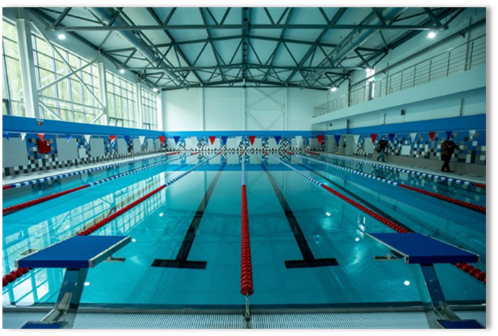
13
Организационная встреча с первокурсниками 2024
ЗАНЯТИЯ ПО ПЛАВАНИЮ В 1 семестре 1 курса
ФОРМА ДЛЯ ПЛАВАНИЯ:
купальный костюм, плавательные очки, шапочка, сланцы, полотенце, мыло и мочалка

Slide 14
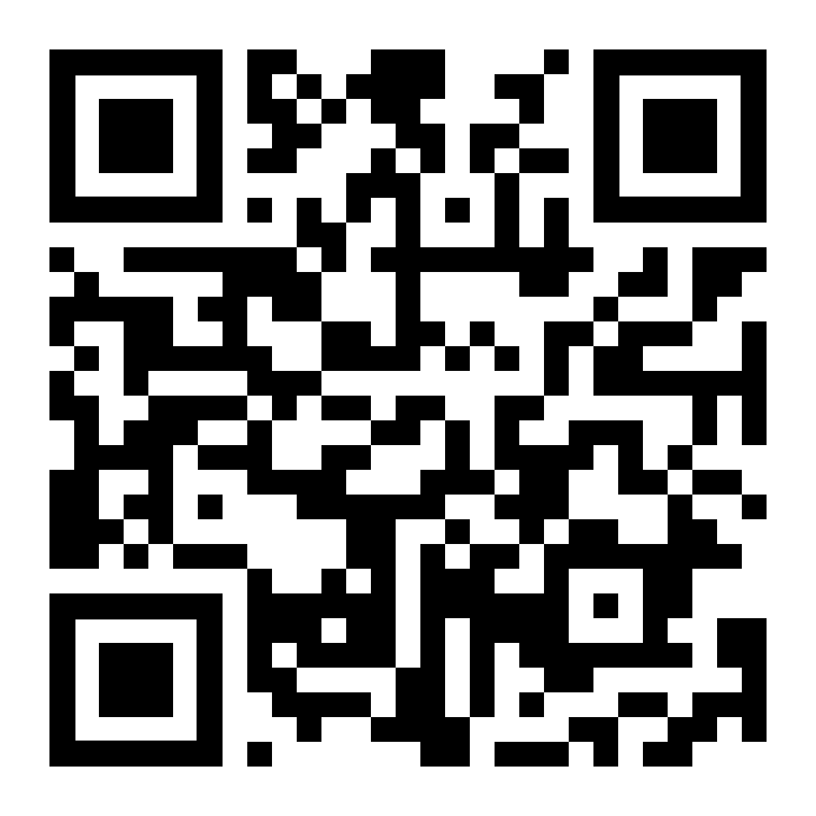
Организационная встреча с первокурсниками 2024

Slide 15
15
Организационная встреча с первокурсниками 2024
Акселератор
ДЛЯ ПОБЕДИТЕЛЕЙ:
статус резидента «Техноквартала»
в неокампусе «Кантиана»
экспертное курирование проекта до стадии бизнеса
ресурсная база для апробации и пилотирования проекта
стажировки на базе партнёров
сопровождение к инвестированию
ДЛЯ УЧАСТНИКОВ:
Обучение и подготовка проектов, соответствующих технологическим рынкам будущего
2 образовательных трека
Команда единомышленников
Экспертное сообщество
Возможность создать и
воплотить крутой проект
1

Slide 16
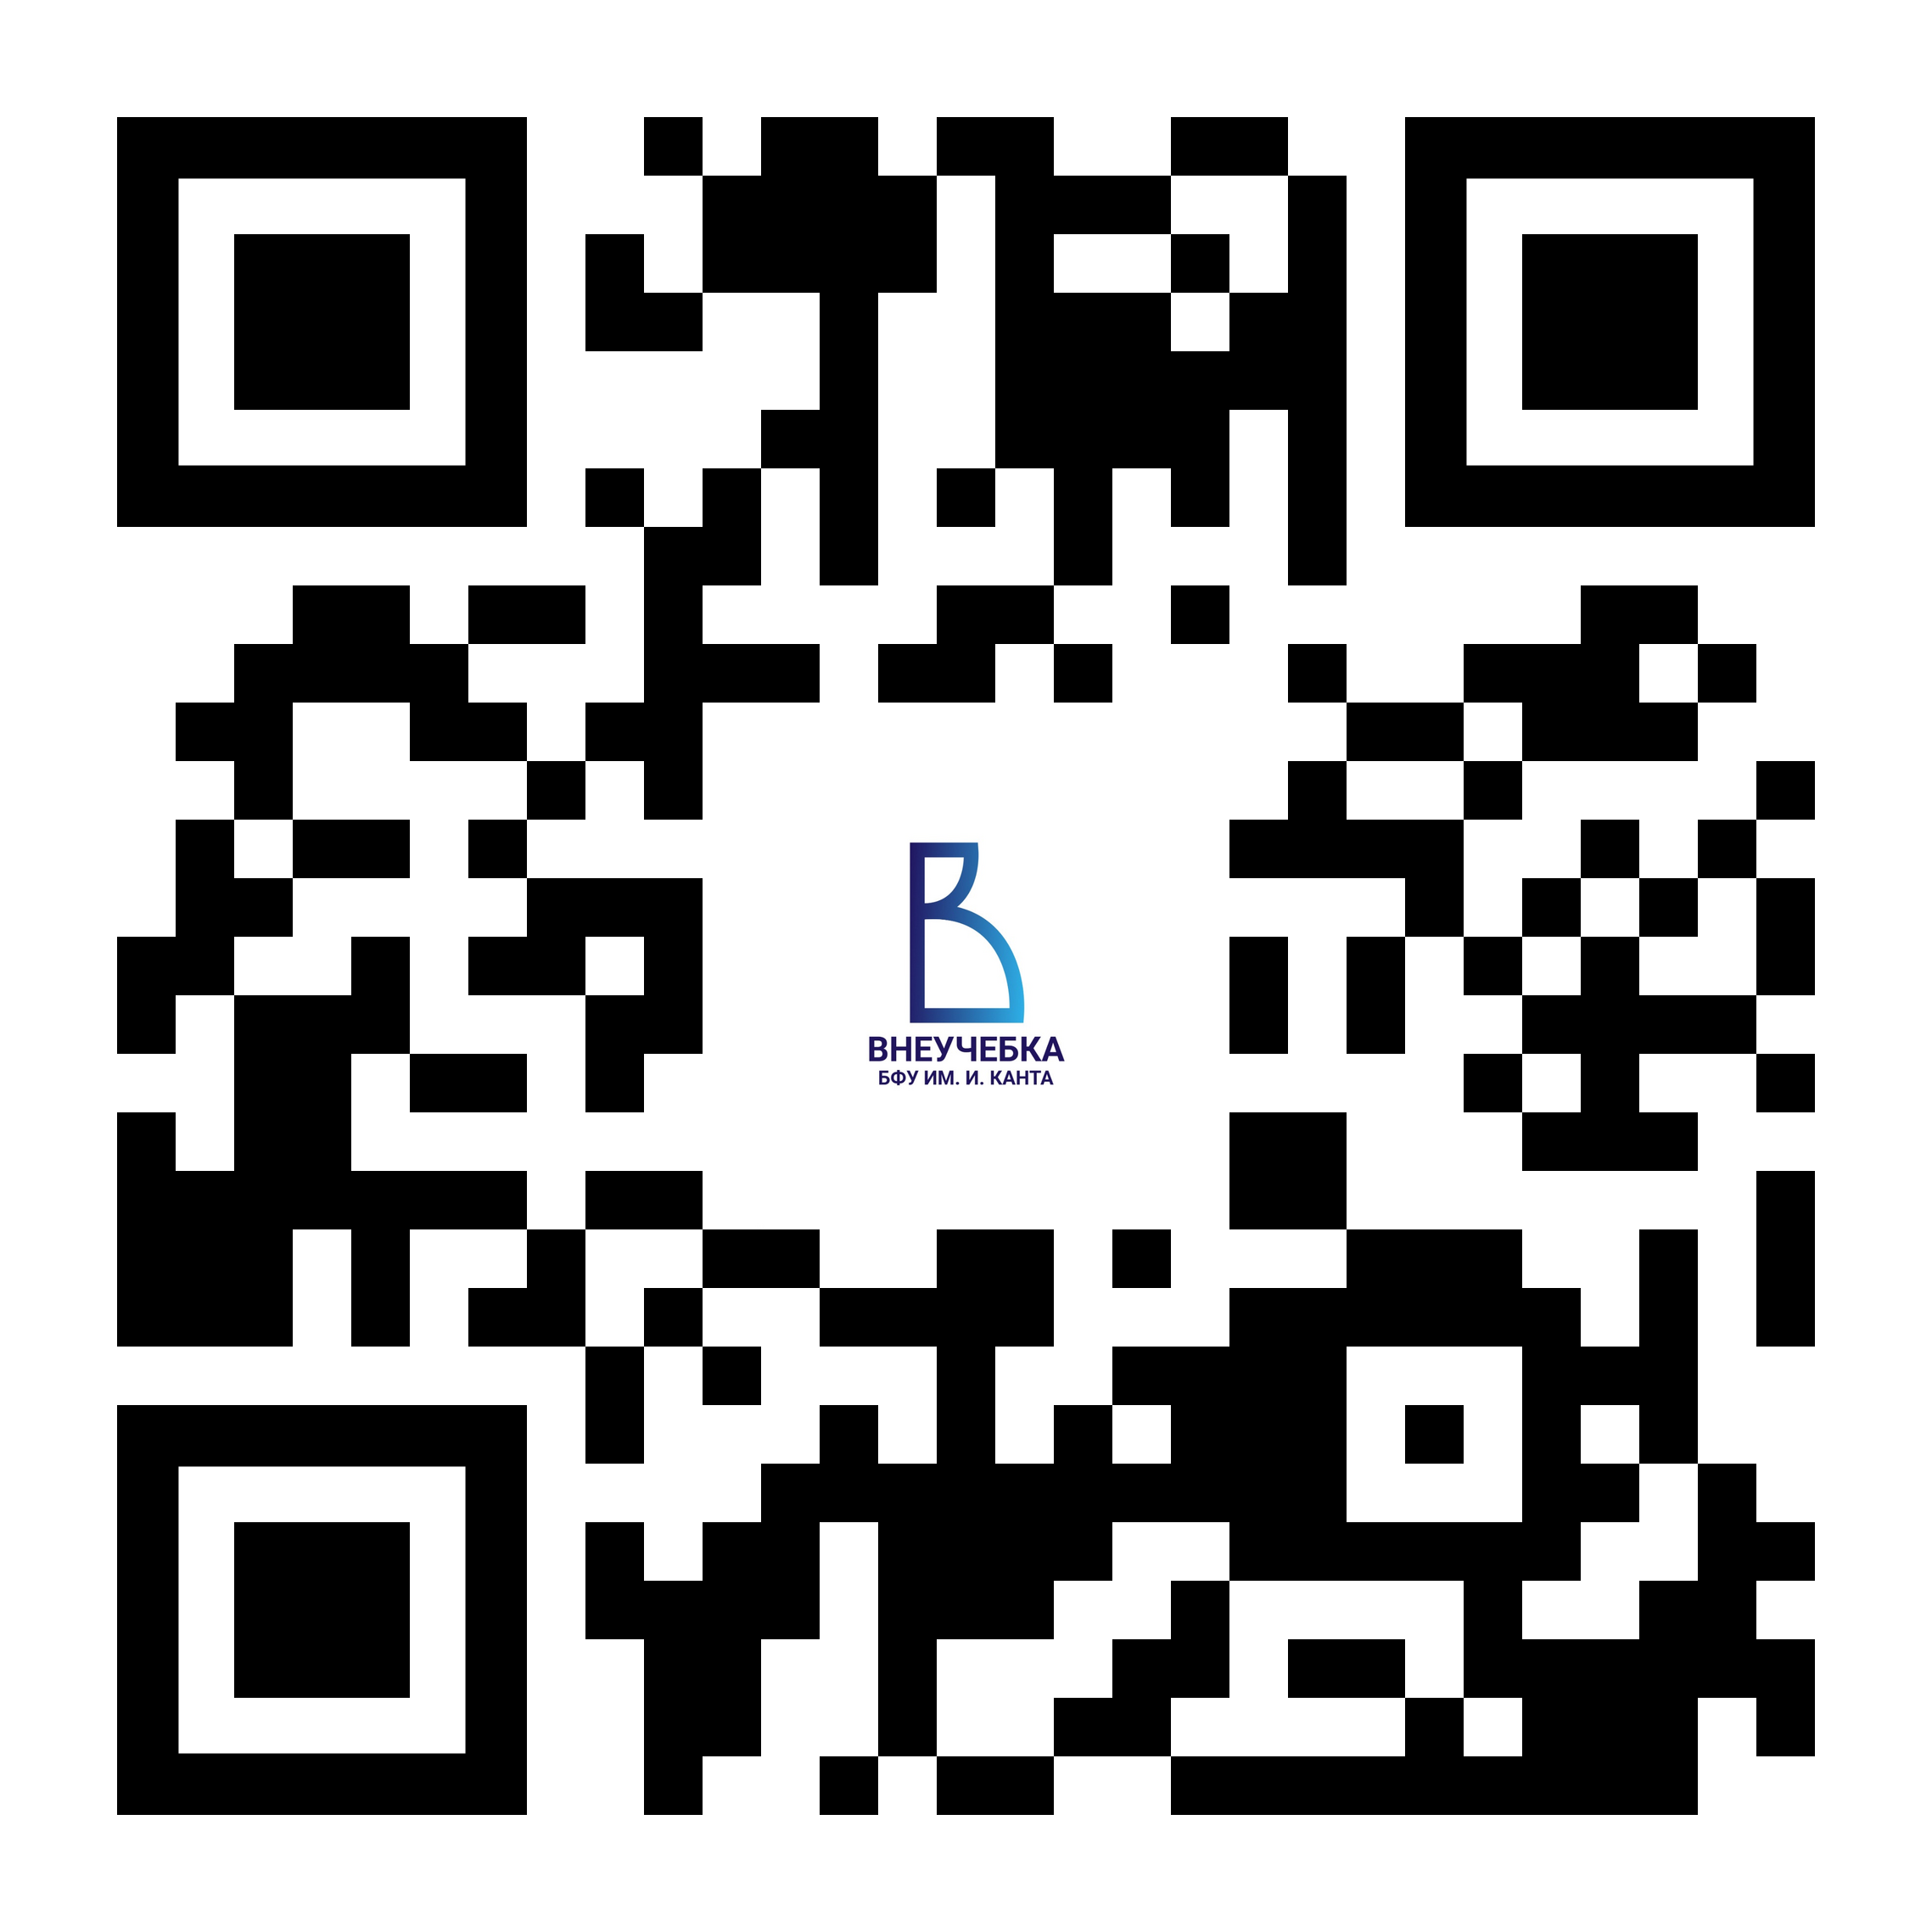
16
Организационная встреча с первокурсниками 2024
ВНЕУЧЕБКА – ЭТО ПО ЛЮБВИ

Slide 17
17
Организационная встреча с первокурсниками 2024
ОДОБРЕНО ПРЕЗИДЕНТОМ

Slide 18
18
Организационная встреча с первокурсниками 2024
ВНЕУЧЕБНАЯ ДЕЯТЕЛЬНОСТЬ
2 СЕНТЯРЯ
Отличное начало
Гастрономический фестиваль «пиКАНТно»
14 СЕНТЯБРЯ
Ярмарка студенческих сообществ
ОКТЯБРЬ
Выездная школа для первокурсников
Творческий фестиваль «Резонанс»
Фестиваль студ.медиа #ЭТОБАЗА

Slide 19
19
Организационная встреча с первокурсниками 2024
ПОСТАНОВКА НА ВОИНСКИЙ УЧЁТ. КАТЕГОРИИ ГРАЖДАН
Призывники
Граждане мужского пола
в возрасте от 18 до 30 лет, обязанные состоять на воинском учете и не пребывающие в запасе
Допризывного возраста
*достигшие 17 лет
Военнообязанные
граждане женского пола,
имеющие военно-учётные специальности
* (перечисленные в приложении № 1 к Положению о воинском учете)
Военнообязанные
граждане мужского пола,
пребывающие в запасе

Slide 20
20
Организационная встреча с первокурсниками 2024
ПОСТАНОВКА НА ВОИНСКИЙ УЧЁТ. КАТЕГОРИИ ГРАЖДАН
ДОКУМЕНТЫ ВОИНСКОГО УЧЁТА
ПАСПОРТ ГРАЖДАНИНА РОССИЙСКОЙ ФЕДЕРАЦИИ
Возьми
документы
с собой
ВРЕМЕННАЯ РЕГИСТРАЦИЯ (ПРИ НАЛИЧИИ)
ИНН, СНИЛС
ВОДИТЕЛЬСКОЕ УДОСТОВЕРЕНИЕ (ПРИ НАЛИЧИИ)

Slide 21
21
Организационная встреча с первокурсниками 2024
Основная информация о вузе

Slide 22
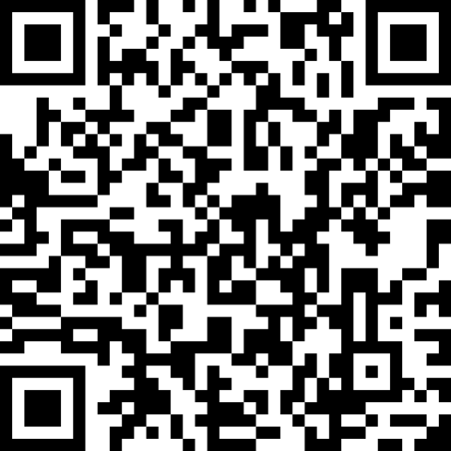
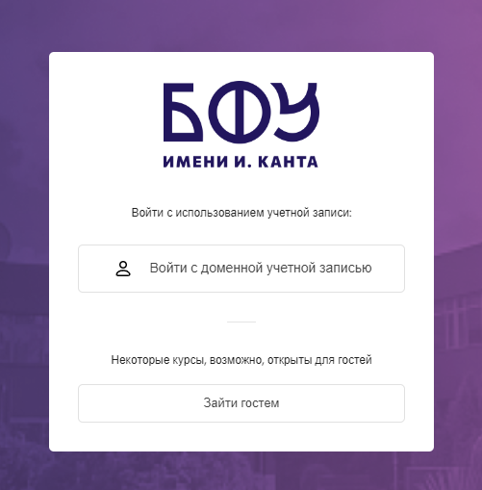
22
Организационная встреча с первокурсниками 2024
ЭИОС
Студенческий билет и Кампусная карта
Выбрать банковские карты возможно уже сейчас
eios.kantiana.ru
Учебное расписание
Электронные ведомости и зачётная книжка
Вход в электронно-библиотечную систему
Балльно-рейтинговая система (БРС)

Slide 23
ФГАОУ ВО БФУ ИМ. КАНТА
СПАСИБО
ЗА ВНИМАНИЕ
236041, РОССИЯ, КАЛИНИНГРАД,
УЛ. АЛЕКСАНДРА НЕВСКОГО, 14
POST@KANTIANA.RU
WWW.KANTIANA.RU

